Slide 1
PGI et sciences de gestion
Lycée Aliénor d’Aquitaine
04 avril 2013

Slide 2
Déroulement de la journée
Découverte du PGI
Présentation du cas Spécibike
Le processus de gestion des demandes de congés (quizz + mise en pratique)
Le processus de gestion d’une commande (quizz + mise en pratique)
Évaluation de la performance à l’aide du tableau de bord

Slide 3




















Gestion de la
Relation Fournisseur
Le PGI les domaines couverts :
Gestion de la
Relation Client
Gestion de
projet
Gestion des
RH
BDD
Gestion
des ventes
Gestion de
la Production
Assistée
par Ordinateur
Gestion
Comptable
et
Financière
Gestion des
points de ventes
Gestion des
stocks
Murielle Aillaud – Anne Capo – Sylvie Fontana – José Gil – Estelle Régis
Notes:
Nous allons maintenant voir les différents domaines qui sont le plus souvent couverts par les PGI. J’ai pris ici l’exemple d’OpenERP qui est rappelons-le PGI recommandé pour la 1ère STMG.
1- GRH (HRM) : Human Resource Management
➔ Annuaire des employés
➔ Pointage des horaires
➔ Processus de recrutement
➔ Congés
➔ Évaluation des employés
➔ Notes de frais
➔ Paie
2- Gestion de projet (PSA) : Professional Service Automation
➔ Qui contient des outils d’ordonnancement et de planification de tâches
3- Gestion de la Relation Fournisseur (SRM) : Supplier Relationship Management
4- Gestion de la Relation Client (CRM) : Customer Relationship Management
5- Gestion des ventes (SM) : Sales Management
6- GCF (FRM) : Finance Resource Management
➔ Comptabilité et finances
➔ Facturation électronique et paiements
➔ Gestion des actifs
7- Gestion des stocks / Gestion des inventaires (WM/IM) : Warehouse Management / Inventory Management
8- Gestion des points de ventes (POSM) : Point-Of-Sale Management
9- Gestion de la Production Assistée par Ordinateur (CAM) : Computer-Aided Manufacturing
Chaque module pointant sur la même information, permettant ainsi une véritable synchronisation en temps réel ! Et s’il y a bien une chose qu’il faut retenir de cette diapo, c’est bien celle-là ! Pas d’import/export à faire entre les modules comme vous avez pu être amenés à le faire avec certaines suites logiciels que l’on ne nommera pas ici.
Comme je vous l’ai dit, j’ai pris appuie sur OpenERP pour créer ce schéma, mais il faut savoir que chez certains gros éditeurs, bien d’autres modules existent, par exemple :
- Gestion de la chaîne logistique (SCM) : Supply Chain Management
- Aide à la décision (BI) : Business Intelligence
- Gestion Électronique de Documents (EDM) : Electronic Document Management
- Gestion de la Maintenance Assistée par Ordinateur (CMMS) : Computerized Maintenance Management System
- Gestion des Besoin en Matières (MRP) : Matérial Requirement Planning

Slide 4
Télévente
Prospection
Action commerciale
Propositions commerciales
Tableau de bord
Affectation de ressources
Planning
Suivi d’activités
Gestion de
la relation client
Gestion
des affaires
Planning des livraisons
Organisation des tournées
Administration des achats
Administration des ventes
Gestion des stocks
Gestion
de la logistique
et distribution
Gestion
commerciale
PGI
Comptabilité tiers
Comptabilité générale
Comptabilité analytique
Relations avec les banques
Budgets
Opérations d’inventaire
Gestion
comptable
Gestion de
production
Planning de production
Approvisionnement en matières premières
Gestion
Ressources
humaines
Gestion
des
immobilisations
Administration du personnel (absences, congés payés, RTT, paie)
Déclaration sociales
Frais de déplacement
Bilan social
Formation, GPE
Enregistrement
Amortissement
Financement

Slide 5
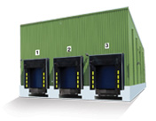














Le Progiciel de Gestion Intégré
    Architecture générale :
Sites distants
e-commerce
Serveur web
Télétravail
Internet
Partenaires
Intranet
PGI
Murielle Aillaud – Anne Capo – Sylvie Fontana – José Gil – Estelle Régis
Notes:
Jetons à présent un coup d’œil à une architecture plus orienté "connexions".
- Il y a donc des accès depuis l’intranet qui se font en direct.
- Viens ensuite les accès toujours par des employés mais depuis l’extérieur cette fois-ci (dans le cadre par exemple du télétravail, ou pour des agents en déplacement). On voit ici que la connexion passe par internet avant de venir sur notre serveur.
- Il y a ensuite les connexions réalisées sur le site de commerce en ligne. Ici il faut bien entendu avoir un serveur web sur internet (attention à ne pas le confondre avec le serveur web que je vous ai présenté sur la diapo précédente. Ici c’est pour faire de l’achat, les utilisateurs ne sont pas directement connectés au PGI, ce sont bien deux accès distincts).
- Ensuite, la connexion depuis les sites distants : Entrepôts, bureaux décentralisés, points de ventes…
- Et enfin, la connexion avec les partenaires : Partenaires qui peuvent être des fournisseurs, des clients "pro", des sous-traitants, et pourquoi pas des actionnaires…
Je reviens une minute sur ce dernier point : Dans vos enseignements vous avez surement déjà été confronté au concept d’EDI (Échange de Données Informatisé / Electronic Data Interchange). C’est le même principe, sauf qu’ici ce ne sont plus seulement des logiciels qui communiquent ensemble, mais bien une ouverture du système d’information vers l’extérieur. Attention, il est question ici d’Extranet (Accès au SI par des personnes externes à l’organisation mais habilitées), il ne s’agit pas d’Open-Data (SI librement consultable et accessible à tous) comme vous pourriez le trouver sur www.data.gouv.fr.

Slide 6
Avantages
Amélioration du système d’information
  Base de données commune
    Données standardisées
    Données non redondantes
    Données disponibles pour tous
  Synchronisation des traitements
    Données mises à jour en temps réel
    Opérations comptables enregistrées automatiquement

Slide 7
Avantages
Amélioration de la performance de l’entreprise
  Même logique et même ergonomie pour tous les modules
    Réduction des coûts de formation
  Limitation des saisies, des erreurs, des temps de transfert
    Réduction des coûts salariaux
    Amélioration de la qualité, des délais pour les clients
  Traçabilité des opérations
    Possibilité de remonter à la source de l’information

Slide 8
Limites
L’implantation d’un PGI peut présenter des inconvénients :
  Un coût élevé
    Achat de licence
    Formation
    Maintenance
  Une mise en œuvre lourde
    Un paramétrage correct du progiciel nécessite une bonne connaissance des processus de l’entreprise
    Certains processus doivent être adaptés au progiciel
    L’appropriation par le personnel est longue et difficile
  Une dépendance vis à vis de l’éditeur

Slide 9
L’outil : le PGI Open ERP
L’offre de SISALP :
L’offre académie Open ERP VDS écoles 1 an pour 209 €
http://openerp-online.fr/academie-openerp-pour-l-enseignement/5-academie-openerp-vds-special-enseignement-forfait-annuel.html
L’offre gratuite pour les professeurs utilisant Open ERP ponctuellement
http://openerp-online.fr/academie-openerp-pour-l-enseignement/2-academie-openerp-on-line-gratuit.html
(contraintes d’utilisation du serveur de 7 jours puis de 90 jours)

Slide 10
Les processus de gestion de l’entreprise Spécibike

Slide 11
Page d'accueil OpenERP
La connexion :
http://srv7.alienor-d-aquitaine.w204.academie-openerp.fr/
Choix de la base de données : exemple
Srv7_util5_specibike

Slide 12
THÈME 2
Information et intelligence collective
Question de gestion | Notions | Contexte et finalités
En quoi les technologies transforment-elle l’information en ressources ? | Donnée, information et connaissance Rôle, accessibilité et valeur de l’information Information et communication interne et externe Système d’information (SI) dans l’organisation : acteurs et rôles, SI des métiers (ressources humaines, comptabilité, marketing), applications et services. | Dans les activités de gestion, l’information est à la fois source et résultante de l’action individuelle et collective. Les systèmes d’information (SI) concourent à en faire une ressource stratégique pour toute organisation. À partir de l’utilisation effective d’un environnement numérique, en particulier dans le cadre de l’étude des thèmes du programme, l’élève est capable de : repérer l’origine d’une information et les étapes de sa transformation (de la donnée à l’information, de l’information à la connaissance et à sa transmission) ; de décrire les services rendus par le SI aux divers métiers de l’organisation ; situer le rôle des acteurs et des applications du SI dans un processus de gestion donné.
Notes:
Pallier 2 : Représentation de l’élève qui s’appuie sur une identification partielle de la notion : l’élève est capable de donner un sens général lors d’une argumentation orale.
Pallier 3 : Identification de la notion par l’élève dans un contexte donné. Le vocabulaire est maîtrisé avec une capacité à argumenter oralement et à traduire l’idée générale à l’écrit.

Slide 13
THÈME 2
Information et intelligence collective
Question de gestion | Notions | Contexte et finalités
Les systèmes d’information façonnent-ils l’organisation du travail au sein des organisations ou s'y adaptent-ils ? | Processus : nature et représentation Progiciels de gestion dans les métiers de l’organisation : approche fonctionnelle, gestion de processus et flux de travail (workflow) e-commerce | Par leur rôle structurant, les systèmes d’information contribuent à modeler l’organisation et peuvent déterminer des modes de fonctionnement rigides et contraignants. À partir d’exemples réels et à partir d’une mise en situation qui exploite un outil logiciel, l’élève est capable de : - identifier les différentes étapes d’un processus de gestion et d’en schématiser l’enchaînement ; - repérer les effets de l’automatisation des activités de gestion sur la circulation de l’information, l’organisation du travail et le rôle des acteurs.

Slide 14
THÈME 3 Gestion et création de valeur
Question de gestion | Notions | Contexte et finalités
Une association, une organisation publique, une entreprise peuvent-elles être gérées de façon identique ? | Processus de gestion : acteurs internes et externes, activités, flux, stocks. | Chaque organisation se caractérise par un objet social et un environnement que la gestion appréhende à travers des processus. Certains sont communs aux différents types d’organisation alors que d’autres nécessitent d’être adaptés. À partir de l’étude de situations d’organisation concrètes et variées, l’élève est capable de : - Représenter l’activité d’une organisation à l’aide d’un schéma simple caractérisant les acteurs, leur activité et les flux.

Slide 15
THÈME 4 Évaluation et performance
Question de gestion | Notions | Contexte et finalités
Qu’est-ce qu’une organisation performante ? | Performance commerciale : fidélité, chiffre d’affaires, part de marché. | L’analyse de la performance de l’organisation doit être envisagée dans ses diverses composantes, c’est-à-dire en établissant un lien entre les résultats obtenus et les aspirations des différents acteurs. Il s’agit d’envisager comment ces aspirations sont traduites en termes d’indicateurs et comment la performance de l’organisation se situe par rapport à d’autres ou comment elle évolue dans le temps. À partir de l’observation de situations d’organisation concrètes et d’informations qualitatives et quantitatives de données, extraites notamment d’un tableau de bord, l’élève est capable : d’identifier les principaux indicateurs pertinents pour apprécier la performance d’une organisation ; d’effectuer des comparaisons dans le temps et dans l’espace pour situer la performance d’une organisation.

Slide 16
Ce scénario invite à découvrir les principales caractéristiques d’une entreprise spécialisée dans la vente et la réparation de cycles et d'accessoires, disposant d’un important réseau de points de vente en France.
Il utilise le PGI de l’entreprise, et porte successivement sur les niveaux opérationnel, organisationnel et enfin stratégique.
Notes:
Je vais maintenant vous présenter un exemple de plan de séance qui s'appuie sur un contexte réalisé par le réseau CERTA.
Le contexte se situe dans l'entreprise Specibike qui au départ était un magasin unique à Dijon et qui est devenu un réseau de quelques 70 magasins de cycles, indépendants et répartis sur l’ensemble du territoire français.
Les magasins Specibike proposent toutes les grandes marques du marché. Mais aussi des ateliers de réparation et d’entretien qualifiés.
Specibike ne fabrique pas de vélos, la société achète les vélos auprès de grandes marques et les revend en apportant différents services au client : un catalogue très complet de vélos et d’accessoires, les conseils de techniciens spécialisés, un service de réparation efficace.
Le siège social situé à Dijon est le magasin d’origine crée par M. Burgond, réalisant le plus gros volume d’affaires.
Les autres magasins sont des lieux de distribution qui dispose d’une organisation propre.
L’entreprise dispose également d’un site marchand « Oxabike » proposant à la vente ses produits, ainsi que des pièces de rechange et des accessoires. La logistique liée aux commandes en ligne est située à Dijon.
Voilà pour la présentation générale.

Slide 17
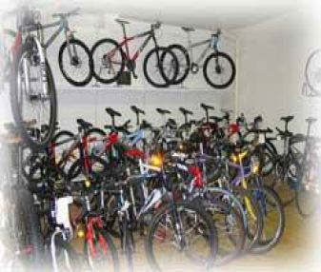
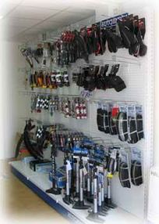
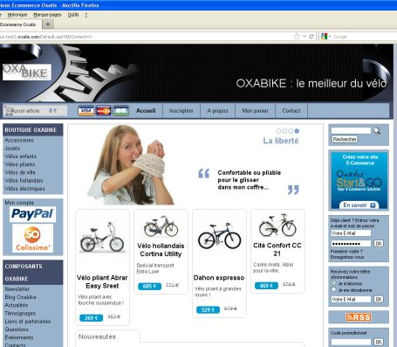

Présentation de l’entreprise
    Utilisation du scénario Specibike (© CERTA)
Notes:
Je vais maintenant vous présenter un exemple de plan de séance qui s'appuie sur un contexte réalisé par le réseau CERTA.
Le contexte se situe dans l'entreprise Specibike qui au départ était un magasin unique à Dijon et qui est devenu un réseau de quelques 70 magasins de cycles, indépendants et répartis sur l’ensemble du territoire français.
Les magasins Specibike proposent toutes les grandes marques du marché. Mais aussi des ateliers de réparation et d’entretien qualifiés.
Specibike ne fabrique pas de vélos, la société achète les vélos auprès de grandes marques et les revend en apportant différents services au client : un catalogue très complet de vélos et d’accessoires, les conseils de techniciens spécialisés, un service de réparation efficace.
Le siège social situé à Dijon est le magasin d’origine crée par M. Burgond, réalisant le plus gros volume d’affaires.
Les autres magasins sont des lieux de distribution qui dispose d’une organisation propre.
L’entreprise dispose également d’un site marchand « Oxabike » proposant à la vente ses produits, ainsi que des pièces de rechange et des accessoires. La logistique liée aux commandes en ligne est située à Dijon.
Voilà pour la présentation générale.

Slide 18
Présentation de l’entreprise
Spécibike est devenu un réseau de quelques 70 magasins de cycles, indépendants et répartis sur l’ensemble du territoire français.
Les magasins Spécibike proposent toutes les grandes marques du marché mais aussi des ateliers de réparation et d’entretien qualifiés.
Spécibike ne fabrique pas de vélos, la société achète les vélos auprès de grandes marques et les revend en apportant différents services au client : un catalogue très complet de vélos et d’accessoires, les conseils de techniciens spécialisés, un service de réparation efficace.
Notes:
Je vais maintenant vous présenter un exemple de plan de séance qui s'appuie sur un contexte réalisé par le réseau CERTA.
Le contexte se situe dans l'entreprise Specibike qui au départ était un magasin unique à Dijon et qui est devenu un réseau de quelques 70 magasins de cycles, indépendants et répartis sur l’ensemble du territoire français.
Les magasins Specibike proposent toutes les grandes marques du marché. Mais aussi des ateliers de réparation et d’entretien qualifiés.
Specibike ne fabrique pas de vélos, la société achète les vélos auprès de grandes marques et les revend en apportant différents services au client : un catalogue très complet de vélos et d’accessoires, les conseils de techniciens spécialisés, un service de réparation efficace.
Le siège social situé à Dijon est le magasin d’origine crée par M. Burgond, réalisant le plus gros volume d’affaires.
Les autres magasins sont des lieux de distribution qui dispose d’une organisation propre.
L’entreprise dispose également d’un site marchand « Oxabike » proposant à la vente ses produits, ainsi que des pièces de rechange et des accessoires. La logistique liée aux commandes en ligne est située à Dijon.
Voilà pour la présentation générale.

Slide 19
Présentation de l’entreprise
L’entreprise est organisée selon le schéma suivant :
  Le siège social, magasin d’origine crée par M. Burgond, réalisant le plus gros volume d’affaires, est situé à Dijon.
  Les autres magasins sont des lieux de distribution qui dispose d’une organisation propre.
  L’entreprise dispose également d’un site marchand « Oxabike » proposant à la vente ses produits, ainsi que des pièces de rechange et des accessoires. La logistique liée aux commandes en ligne est située à Dijon.
Notes:
Je vais maintenant vous présenter un exemple de plan de séance qui s'appuie sur un contexte réalisé par le réseau CERTA.
Le contexte se situe dans l'entreprise Specibike qui au départ était un magasin unique à Dijon et qui est devenu un réseau de quelques 70 magasins de cycles, indépendants et répartis sur l’ensemble du territoire français.
Les magasins Specibike proposent toutes les grandes marques du marché. Mais aussi des ateliers de réparation et d’entretien qualifiés.
Specibike ne fabrique pas de vélos, la société achète les vélos auprès de grandes marques et les revend en apportant différents services au client : un catalogue très complet de vélos et d’accessoires, les conseils de techniciens spécialisés, un service de réparation efficace.
Le siège social situé à Dijon est le magasin d’origine crée par M. Burgond, réalisant le plus gros volume d’affaires.
Les autres magasins sont des lieux de distribution qui dispose d’une organisation propre.
L’entreprise dispose également d’un site marchand « Oxabike » proposant à la vente ses produits, ainsi que des pièces de rechange et des accessoires. La logistique liée aux commandes en ligne est située à Dijon.
Voilà pour la présentation générale.

Slide 20
Organigramme de l’entreprise
Mme COULMY
Assistante
M. SCHINDLER
Responsable des équipes techniques
Mme BILLON
Responsable des équipes de vente
Mme FULTON
Préparatrice de commande e-commerce
M. ALBRECHT
Responsable des approvisionnements
Mme RIVAUX
Responsable du Système d'Information
M. GROSS
Technicien Services Informatiques
M. BURGOND
Gérant propriétaire
Mme METZ
Ressources humaines
Mme KHATIB
Responsable Finance Comptabilité Contrôle
Notes:
Je vais maintenant vous présenter un exemple de plan de séance qui s'appuie sur un contexte réalisé par le réseau CERTA.
Le contexte se situe dans l'entreprise Specibike qui au départ était un magasin unique à Dijon et qui est devenu un réseau de quelques 70 magasins de cycles, indépendants et répartis sur l’ensemble du territoire français.
Les magasins Specibike proposent toutes les grandes marques du marché. Mais aussi des ateliers de réparation et d’entretien qualifiés.
Specibike ne fabrique pas de vélos, la société achète les vélos auprès de grandes marques et les revend en apportant différents services au client : un catalogue très complet de vélos et d’accessoires, les conseils de techniciens spécialisés, un service de réparation efficace.
Le siège social situé à Dijon est le magasin d’origine crée par M. Burgond, réalisant le plus gros volume d’affaires.
Les autres magasins sont des lieux de distribution qui dispose d’une organisation propre.
L’entreprise dispose également d’un site marchand « Oxabike » proposant à la vente ses produits, ainsi que des pièces de rechange et des accessoires. La logistique liée aux commandes en ligne est située à Dijon.
Voilà pour la présentation générale.

Slide 21
Organigramme d'un magasin
Dans chaque magasin, l’organisation, composée de 4 personnes, est la suivante :
Responsable de magasin
Chef d’atelier
Préparateur technique - Mécanicien
Vendeur
Notes:
Je vais maintenant vous présenter un exemple de plan de séance qui s'appuie sur un contexte réalisé par le réseau CERTA.
Le contexte se situe dans l'entreprise Specibike qui au départ était un magasin unique à Dijon et qui est devenu un réseau de quelques 70 magasins de cycles, indépendants et répartis sur l’ensemble du territoire français.
Les magasins Specibike proposent toutes les grandes marques du marché. Mais aussi des ateliers de réparation et d’entretien qualifiés.
Specibike ne fabrique pas de vélos, la société achète les vélos auprès de grandes marques et les revend en apportant différents services au client : un catalogue très complet de vélos et d’accessoires, les conseils de techniciens spécialisés, un service de réparation efficace.
Le siège social situé à Dijon est le magasin d’origine crée par M. Burgond, réalisant le plus gros volume d’affaires.
Les autres magasins sont des lieux de distribution qui dispose d’une organisation propre.
L’entreprise dispose également d’un site marchand « Oxabike » proposant à la vente ses produits, ainsi que des pièces de rechange et des accessoires. La logistique liée aux commandes en ligne est située à Dijon.
Voilà pour la présentation générale.

Slide 22
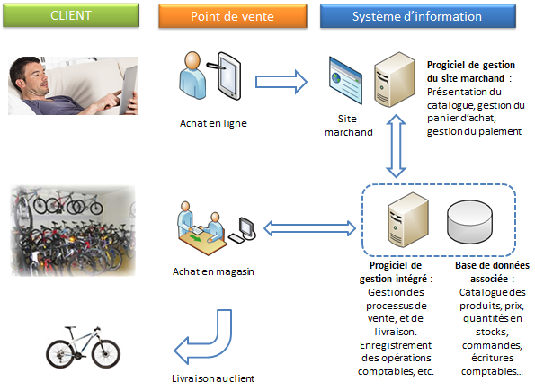
Le système d’information de Spécibike
Notes:
Je vais maintenant vous présenter un exemple de plan de séance qui s'appuie sur un contexte réalisé par le réseau CERTA.
Le contexte se situe dans l'entreprise Specibike qui au départ était un magasin unique à Dijon et qui est devenu un réseau de quelques 70 magasins de cycles, indépendants et répartis sur l’ensemble du territoire français.
Les magasins Specibike proposent toutes les grandes marques du marché. Mais aussi des ateliers de réparation et d’entretien qualifiés.
Specibike ne fabrique pas de vélos, la société achète les vélos auprès de grandes marques et les revend en apportant différents services au client : un catalogue très complet de vélos et d’accessoires, les conseils de techniciens spécialisés, un service de réparation efficace.
Le siège social situé à Dijon est le magasin d’origine crée par M. Burgond, réalisant le plus gros volume d’affaires.
Les autres magasins sont des lieux de distribution qui dispose d’une organisation propre.
L’entreprise dispose également d’un site marchand « Oxabike » proposant à la vente ses produits, ainsi que des pièces de rechange et des accessoires. La logistique liée aux commandes en ligne est située à Dijon.
Voilà pour la présentation générale.

Slide 23
Ventes en magasin, ventes en ligne
Quiz 1
De quelles solutions dispose un client pour acheter un vélo ?
Pour chacune d’elles, qui saisit les données de la commande ?
Pour chacune d’elles, par où transitent les données de la commande avant d’être enregistrée ?
Par chaque flèche de ce schéma, et pour chaque sens de ces flèches, donner un exemple d’information échangée.
Pensez-vous qu’un vendeur en magasin puisse voir la commande passée par un client sur internet ?
Un vélo n’est plus disponible en stock, pensez-vous possible de le retirer du catalogue visible sur le site marchand ?
Un des vélos rencontre un franc succès ; quel élément du système d’information peut prévoir automatiquement d’acheter des vélos auprès d’un fournisseur de Spécibike ? Comment ?
Une cliente constate que le prix du vélo Expression W de chez Giant est moins élevé sur le site Oxabike que dans le magasin Spécibike de sa ville. Comment est-ce possible ?
Notes:
Pourquoi ne pas faire deviner les notions recherchées à travers ce quiz ?
ne pas lire toutes les questions mais indiquer quelques notions abordées à travers ce quiz
Cheminement de l’information entre les systèmes
Rôles -- Notion de charges différentes entre un achat sur le net et en magasin

Slide 24
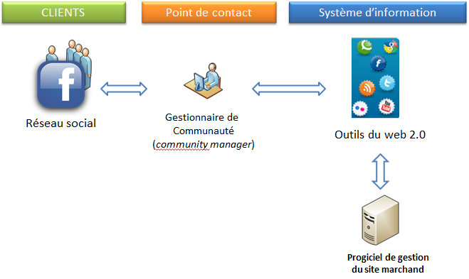
Un SI ouvert sur le Web 2.0
Notes:
Je vais maintenant vous présenter un exemple de plan de séance qui s'appuie sur un contexte réalisé par le réseau CERTA.
Le contexte se situe dans l'entreprise Specibike qui au départ était un magasin unique à Dijon et qui est devenu un réseau de quelques 70 magasins de cycles, indépendants et répartis sur l’ensemble du territoire français.
Les magasins Specibike proposent toutes les grandes marques du marché. Mais aussi des ateliers de réparation et d’entretien qualifiés.
Specibike ne fabrique pas de vélos, la société achète les vélos auprès de grandes marques et les revend en apportant différents services au client : un catalogue très complet de vélos et d’accessoires, les conseils de techniciens spécialisés, un service de réparation efficace.
Le siège social situé à Dijon est le magasin d’origine crée par M. Burgond, réalisant le plus gros volume d’affaires.
Les autres magasins sont des lieux de distribution qui dispose d’une organisation propre.
L’entreprise dispose également d’un site marchand « Oxabike » proposant à la vente ses produits, ainsi que des pièces de rechange et des accessoires. La logistique liée aux commandes en ligne est située à Dijon.
Voilà pour la présentation générale.

Slide 25

Présence de l’entreprise sur les réseaux sociaux
Quiz 2
De quelles solutions dispose un client pour connaître l’avis des consommateurs sur le vélo qu’il envisage de commander ?
Par chaque flèche de ce schéma, et pour chaque sens de ces flèches, donner un exemple d’information échangée.
A l’occasion du Tour de France, une opération de promotion est menée sur le site Oxabike. Quelles peuvent être les missions du nouveau gestionnaire de communauté par rapport à cette opération ?
En quoi un réseau social peut-il influencer les décisions prises par les dirigeants de Spécibike ?
Proposer une position pour le gestionnaire de communauté au sein de l’organisation Specibike.

Slide 26
Le processus de gestion des demandes de congés

Slide 27


Le processus de gestion des demandes de congés
Après un séminaire consacré à l’exploitation des données du progiciel de gestion, Mme Fulton éprouve un grand besoin de partir en vacances.
Mais, même pour déposer sa demande de congé, Mme Fulton doit utiliser le PGI !
La demande de congé est suivie « à la trace » dans le PGI dans un flux de travaux (workflow).
??????
27
Notes:
27

Slide 28
Le workflow d’une demande de congés
Qu’est-ce qu’un workflow ?
Un flux de travaux (workflow en anglais) est une procédure en différentes étapes suivie pour produire et valider un document ou une décision au sein d’une organisation. A chaque étape de ce parcours, un acteur valide le passage du document à l’étape suivante. Les flux de travaux garantissent que l’information portée par le document a été vue et validée par les personnes autorisées. Les flux de travaux sont souvent pilotés par les progiciels utilisés dans l’organisation, ils organisent l’activité des acteurs au niveau opérationnel.
    Déroulement de la démarche :
    Compréhension du Workflow à travers une description textuelle de la demande de congés
    Présentation de ce workflow à l’aide d’un schéma ( modélisation)
    Saisie sur le PGI d’une demande de conges (pgi- workflow)
    Mais le workflow n’est pas identique à celui préconisé par la direction de Specibike
    Recherche du dysfonctionnement en comparant les 2 schémas (modélisation)
    Prise de décision

Slide 29
Le workflow d’une demande de congé : procédure recommandée par la DRH pour déposer une demande de congé :
Par qui la demande de congé est-elle saisie et enregistrée dans le module GRH du progiciel de gestion ? Le collaborateur
(état de la demande à ce stade du workflow : Brouillon).
Qui confirme la demande pour qu’elle soit vue par son supérieur hiérarchique ?
Le collaborateur
(état de la demande à ce stage : En attente d’approbation)..
Un fois la demande confirmée, qui voit apparaître la demande de congé dans le progiciel ? un supérieur hiérarchique du collaborateur (un manager des ressources humaines
Il peut alors approuver la demande (état Approuvée) ou la refuser (état Refusée).
Une demande de congé approuvée par le ou les supérieurs hiérarchiques est réputée accordée, elle ne peut plus être refusée par la suite.
Notes:
Cette demande doit indiquer au moins le type de congé (congé légal ou congé maladie) ainsi que les dates de début et de fin du congé.
Au moment de la confirmation de la demande, le progiciel vérifie que le nombre de jours de congés ne dépasse pas le nombre de jours autorisés pour ce collaborateur.
Pour les congés de maladie, il y a deux niveaux de validation : les demandes de congés sont soumises au supérieur hiérarchique immédiat (le directeur du magasin) puis à la direction des ressources humaines pour information obligatoire. A chaque étape la demande peut être approuvée ou refusée. Les congés légaux n’ont qu’un niveau de validation.

Slide 30
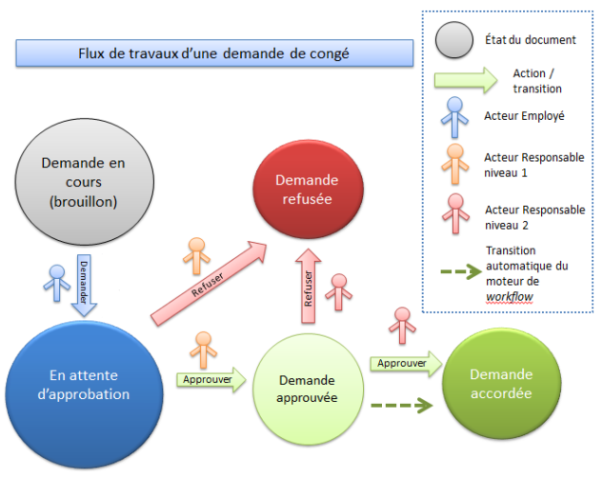
Le workflow d’une demande de congés
Description
littérale de la procédure de demande de congés puis réalisation du schéma :
Notes:
Remarque sur ce processus :
Ds le cas d’une dde de congé ‘legal’ le schéma est à revoir
Sinon le salarié ne renseigne pas son congé maladie et on ne peut pas le lui refuser
PGI
Définition de Workflow
Demande de congés
Dde de conges par le salarie ds le pgi
Validation ou non par le pgi en f(critères techniques)
Le pgi refuse ou accepte
Le workflow d’une demande de congé
Voici la procédure recommandée par la direction des ressources humaines de Spécibike pour déposer une demande de congé :
1. La demande de congé d’un collaborateur doit être saisie et enregistrée par lui dans le module de gestion des ressources humaines du progiciel de gestion. Cette demande doit indiquer au moins le type de congé (congé légal ou congé maladie) ainsi que les dates de début et de fin du congé (état de la demande à ce stade du workflow : Brouillon).
2. Le collaborateur doit confirmer sa demande pour qu’elle soit vue par son supérieur hiérarchique. (état de la demande à ce stage : En attente d’approbation). Au moment de la confirmation de la demande, le progiciel vérifie que le nombre de jours de congés ne dépasse pas le nombre de jours autorisés pour ce collaborateur. A défaut, la demande ne peut pas être confirmée.
3. Un fois la demande confirmée, le supérieur hiérarchique immédiat du collaborateur (le responsable de magasin) voit apparaître la demande de congé dans le progiciel. Il peut alors approuver la demande (état Approuvée) ou la refuser (état Refusée).
4. Pour les congés de maladie, il y a deux niveaux de validation : les demandes de congés sont soumises au supérieur hiérarchique immédiat (le directeur du magasin) puis à la direction des ressources humaines pour information obligatoire. A chaque étape la demande peut être approuvée ou refusée. Les congés légaux n’ont qu’un niveau de validation.
5. Une demande de congé approuvée par le ou les supérieurs hiérarchiques est réputée accordée, elle ne peut plus être refusée par la suite.
Si la demande est acceptée par le pgi elle est alors visible par le sup hiérarchique du salarié
Le sup hiérarchique refuse ou accepte
Le salarie prend ses conges
En fin de mois la demande de congés sera prise en compte pour l’élaboration du bulletin de paie
30

Slide 31
Quiz 3
Quelles données sont présentes dans une demande de congés ?
Quelles informations figurant sur une demande de congé intéressent le supérieur hiérarchique ? En quoi lui permettent-elles de prendre sa décision ?
Combien d’acteurs différents sont susceptibles d’intervenir dans ce workflow ?
Un collaborateur peut-il modifier sa demande après l’avoir confirmée ?
Comment peut-on s’assurer que c’est bien le supérieur hiérarchique qui valide la demande de congé ?
Un responsable de niveau 2 peut-il revenir sur le refus du responsable de niveau 1 ?
Dans quel cas la transition automatique représentée sur le schéma a-t-elle lieu ?
En quoi le progiciel est-il utile pour gérer les demandes de congés ? En quoi est-il contraignant ? Préciser les types d’acteurs concernés.
Pensez-vous que les demandes de congés enregistrées au fil des années dans le progiciel puissent permettre de mieux connaître les attentes des collaborateurs de Spécibike

Slide 32
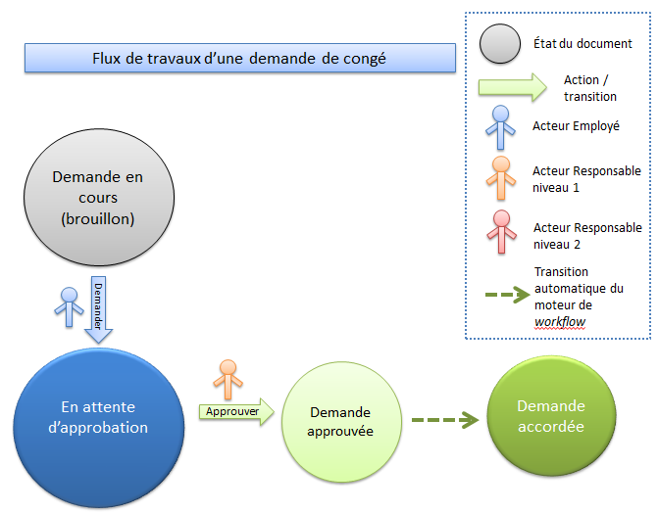

Slide 33
Quand le progiciel ne suit pas la procédure …
Par mégarde Mme Fulton a pu approuver elle-même sa demande de congé sans que son supérieur ait eu à intervenir !
Elle le prévient de ce dysfonctionnement…
Le supérieur hiérarchique de Mme Fulton voit qu’en effet la demande est validée sans qu’il ait eu à intervenir. Il constate également avec étonnement que le progiciel lui permet de revenir sur cette décision et de refuser la demande.
😐
☹
😐
33
Notes:
33

Slide 34
Mme Billon informe de ces dysfonctionnements la directrice des systèmes d’information, Mme Rivaux. Cette dernière lui indique qu’il s’agit du paramétrage actuel du workflow au sein du PGI et qu’il a été décidé de faire ainsi car de nombreux collaborateurs ont souhaité davantage de souplesse dans la procédure de demande de congé.
☺
34
Notes:
34

Slide 35
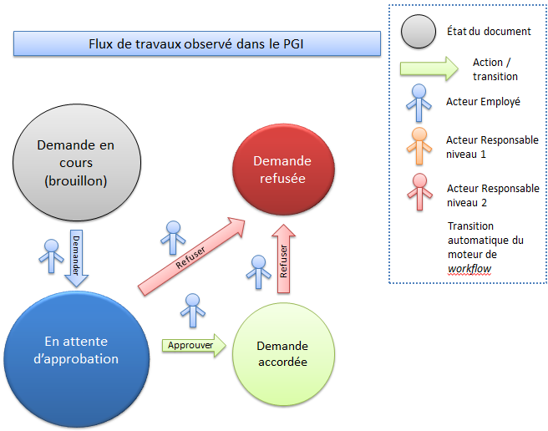

Slide 36
Au vu des observations faites par Mme Fulton et M. Burgond, quelles règles de gestion ne sont pas respectées dans la procédure recommandée par la direction des ressources humaines de Spécibike pour déposer une demande de congé ? Pourquoi ?
Quiz 4
Donnez des exemples de situations où plus de souplesse serait nécessaire dans la procédure de gestion des demandes de congé.
A votre avis, le progiciel doit-il suivre la procédure recommandée par la DRH ou doit-il s’adapter aux aspirations des collaborateurs ?
Expliquer en quoi le rôle des acteurs est modifié par le workflow tel qu’il est paramétré dans le PGI.
Notes:
Seul le responsable hiérarchique d’un employé doit pouvoir approuver ou refuser la demande de congé de cet employé, à défaut il n’est pas possible de gérer les demandes dans leur ensemble, l’entreprise Spécibike risque de connaître une pénurie de personnel par exemple durant les vacances scolaire. Par ailleurs, une fois accordée, une demande de congé ne devrait pas pouvoir être encore refusée, à défaut le fait d’accorder une demande ne permettrait pas aux salariés de préparer leurs congés.

Slide 37
En pratique
Vérifier les dires de Mme Fulton et de M. Burgond en déposant et en validant effectivement une demande de congé dans le progiciel.
Vérifier les paramètres du workflow de demande de congé mis en place dans le PGI.
Modifier ces paramètres de façon à ce que la procédure de la DRH soit respectée.

Slide 38
  Le workflow (flux de travail)
MODÉLISER
REPÉRER LES DYSFONCTIONNEMENTS
RECHERCHER DES SOLUTIONS D’AMÉLIORATION
38
Notes:
38

Slide 39



« En quoi les technologies transforment-elles l’information en ressource ? »
Un exemple le workflow
les technologies (PGI, SGBDR, réseau)
39
Notes:
1.Le SI permet de d’organiser la circulation, la production et la mémorisation de l’information dans l’entreprise. Ce système a souvent pour support des moyens informatiques (postes de travail, serveurs, progiciels, réseaux).
Le SI est animé par les acteurs de l’entreprise qui, à chaque étape prennent les décisions qui permettent de produire l’information utile.
2. Après exemple Workflow
On peut ainsi considérer que les technologies (PGI, SGBDR, réseau) sont autant de moyens qui permettent d’exploiter efficacement l’information, c'est-à-dire d’en faire une ressource pour l’entreprise.
39

Slide 40
Synthèse
« En quoi les technologies transforment-elles l’information en ressource ? »
Le SI permet de d’organiser la circulation, la production et la mémorisation de l’information dans l’entreprise. Ce système a souvent pour support des moyens informatiques (postes de travail, serveurs, progiciels, réseaux).
Le SI est animé par les acteurs de l’entreprise qui, à chaque étape prennent les décisions qui permettent de produire l’information utile.
Un workflow par exemple, organise la production d’un document en permettant à chacun d’intervenir au bon moment et à bon escient pour servir un objectif précis.
On peut ainsi considérer que les technologies (PGI, SGBDR, réseau) sont autant de moyens qui permettent d’exploiter efficacement l’information, c'est-à-dire d’en faire une ressource pour l’entreprise.

Slide 41
Le processus de gestion des commandes

Slide 42
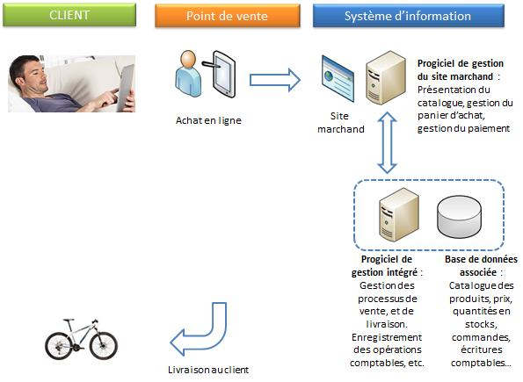
Le processus de gestion des commandes
Nous nous intéressons ici au processus de gestion des commandes qui consiste à prendre en charge la commande d’un vélo passée par un client directement par l’intermédiaire du site Oxabike.

Slide 43
Qu’est-ce qu’un processus ?
Modéliser un processus consiste à observer le fonctionnement de l’entreprise (qui fait quoi ? comment ?) et à produire une représentation graphique de ce fonctionnement dans le but de l’expliciter et de l’améliorer.
On distingue deux types de processus : les processus métier produisent directement un service utile pour le client (livrer un client par exemple) alors que les processus support aident au fonctionnement des processus métiers (recruter un nouveau collaborateur par exemple).

Slide 44
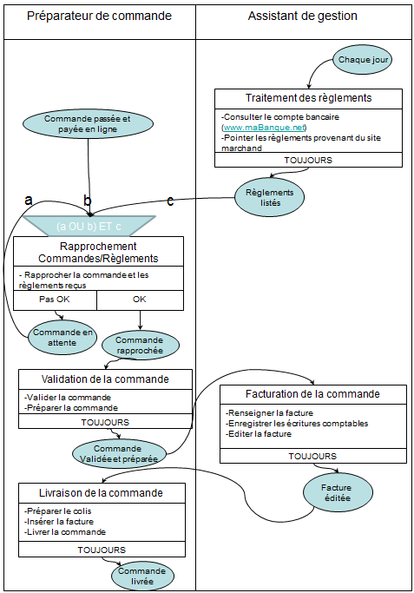
Processus de gestion des commandes passées en ligne

Slide 45
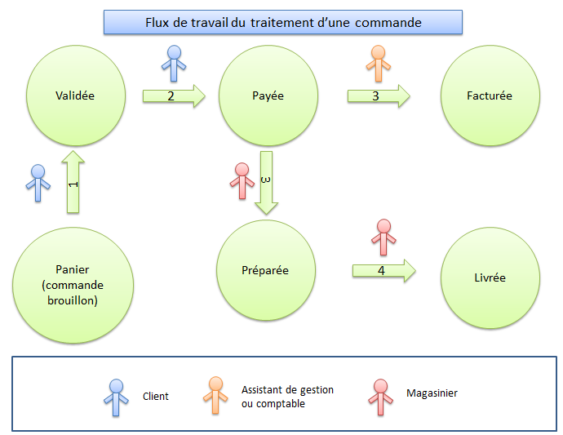

Slide 46
Quiz 5
Répondre aux questions suivantes en considérant qu’on s’intéresse au déroulement de ce processus dans le cas d’une commande passée sur le site marchand de Spécibike :
Quel est l’objectif de ce processus ? Pourquoi est-ce un processus métier ?
Quels sont les acteurs qui interviennent dans ce processus ?
Quelles sont les activités prises en charge par chacun des acteurs ?
Quelles sont les moyens informatiques utilisés par les acteurs de ce processus ?
Quels seront les critères de sélection des commandes pour qu’elles apparaissent sur l’écran de Mme Fulton au début du processus ?
A votre avis, Mme Fulton aura-t-elle accès au module comptabilité du PGI ?
Comment interpréter la règle de synchronisation « (a OU b) ET c de l’activité « RAPPROCHEMENT » ?
Quelles données ont été saisies par Mme COULMY ? Par Mme FULTON ?

Slide 47
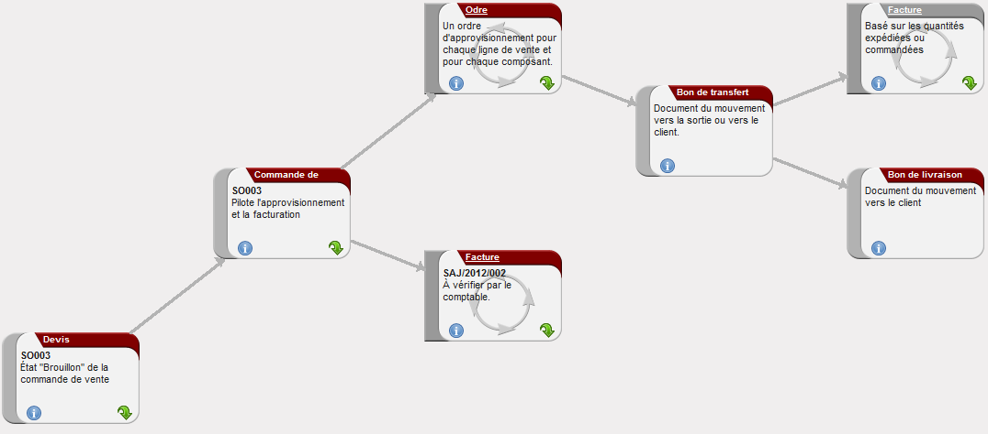
Légende :
Les rectangles représentent les principales activités à réaliser, chaque activité est décrite
Les flèches représentent l’enchaînement de ces activités
L’activité grisée n’est pas à réaliser, les activités en rouge doivent être réalisées
Les rectangles contenant un cercle tournant sont d’autres processus utilisés par ce processus

Slide 48
Quiz 6
Combien d’activités comporte ce processus au total ?
Combien d’entre elles doivent être réalisées ?
Combien d’autres processus sont utilisés par ce processus, lesquels ?
Quelle est la première activité du processus ?
Quel est le but de ce processus ?
Dans le cas qui nous intéresse (commande passée en ligne), comment est réalisée la commande à l’état « brouillon » (appelée ici Devis)
Selon vous, dans quel cas le processus nommé « Ordre » est-il utilisé ?
A votre avis, pourquoi la facture peut-elle être élaborée dès l’arrivée de la commande et non pas en fonction des livraisons (activité grisée) ?
Indiquer qui a effectué la saisie des données de la commande manipulée dans ce processus.
Quelles différences peut-on relever entre la représentation du processus dans le PGI et celle choisie par la SSII ?
Quelles sont les activités du processus identifiées par la société Praxime qui n’apparaissent pas dans la représentation du PGI ?
Les activités non présentées sur le Processus « gestion des ventes » du PGI sont-elles prises en charge par le PGI ?

Slide 49
En pratique
Vérifier les critères de sélection des commandes à traiter par Mme Fulton en affichant les commandes qu’elle a à traiter.
Réaliser le traitement d’une commande en jouant le rôle de préparateur de commande, puis d’assistant de gestion.
Retrouver les écritures comptables générées par la commande.

Slide 50
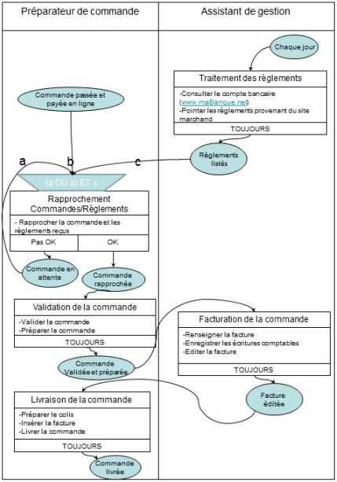
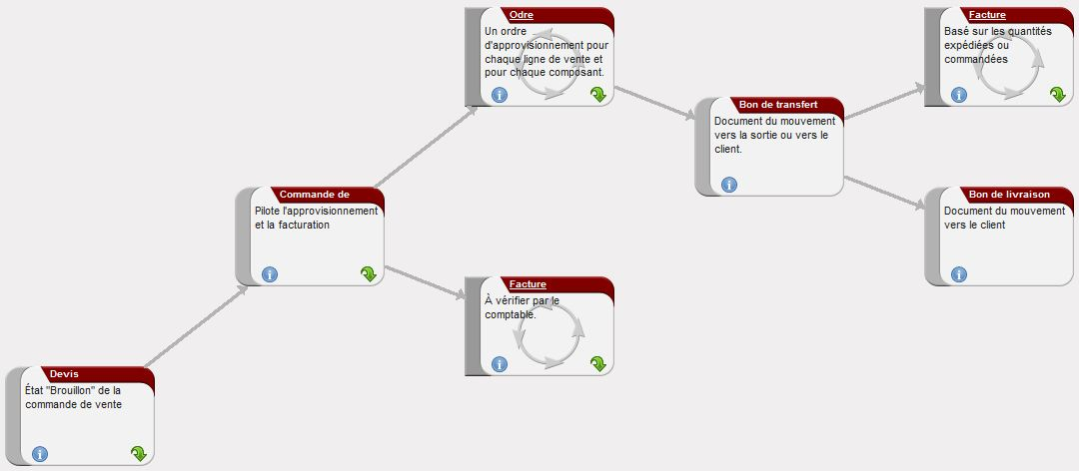
Bilan
    OpenERP et la représentation des processus :
        Gestion des commandes en ligne
Notes:
Une autre activité proposée par le CERTA concerne la représentation des processus.
Par une série de question l'élève est amené à comprendre la modélisation du processus de gestion des commandes en ligne, avant de passer sur le formalisme utilisé par OpenERP où une autre série de question attends l'élève.
Le but n'étant pas de faire concevoir à l'élève des diagrammes, mais bien que l'élève arrive à les lire, à les comprendre, pour ensuite pourquoi pas, les optimiser

Slide 51
Synthèse
« Les systèmes d’information façonnent-ils l’organisation du travail au sein des organisations ou s'y adaptent-ils ? »
Le fonctionnement de l’entreprise est déterminé par des choix d’organisation : choix des processus, responsabilité des acteurs, définition des activités, choix des technologies utilisées.
La coordination des activités au sein d’un processus de gestion est prise en charge par le système d’information de l’organisation qui est de plus en plus souvent informatisé. Les acteurs utilisent des applications informatiques spécifiques (progiciels) pour mener à bien leurs tâches en suivant les étapes et en respectant les contrôles paramétrés au sein des progiciels. Ainsi, les systèmes d’information contribuent à façonner le travail au sein des organisations.
Une bonne intégration des progiciels dans une organisation résulte de leur capacité à accompagner et à garantir le bon déroulement des processus et des flux de travaux. Ceci nécessite un important travail de paramétrage. Ainsi, les systèmes d’information peuvent-ils être adaptés à l’organisation du travail au sein des organisations.

Slide 52
Évaluation de la performance à l’aide du tableau de bord

Slide 53

Qu’est-ce qu’un indicateur, un tableau de bord ?
Un indicateur est constitué d’une ou plusieurs données dont la valeur fournit une information sur l’activité d’une organisation. Il permet de mesurer les résultats obtenus ainsi que leur évolution dans le temps. Un indicateur peut être représenté sous la forme d’un ensemble de valeurs ou sous la forme d’un graphique.
Un tableau de bord rassemble plusieurs d’indicateurs dans une représentation adaptée permettant d’avoir une vue d’ensemble de tout ou partie de l’activité d’une organisation dans un domaine donné. On peut ainsi parler du Tableau de bord des ventes, du Tableau de bord de trésorerie ; du Tableau de bord des ressources humaines, du tableau de bord des projets en cours, etc.
Notes:
Relever les mots clés
Donnée -> information -> prise de décision
Rôles et Responsabilité des acteurs dans une organisation

Slide 54
Tableau de bord du responsable des ventes
Quiz 7
Combien d’indicateurs figurent dans ce tableau de bord ?
Pour chacun de ces indicateurs, indiquer son nom, les données utilisées pour le construire et son mode de représentation (liste de valeurs, graphique et type de graphique),
Pour chacun de ces indicateurs expliquer l’information qu’il apporte à Mme Billon.
Combien de devis sont en attente d’une décision du client ?
Qui est le meilleur client au cours des derniers 90 jours ?
Va-t-il le rester si tous les devis sont confirmés ?
Quel vendeur a réalisé le meilleur chiffre d’affaires au cours de ces 90 derniers jours ?
Quelle catégorie de produits pourrait avantageusement profiter d’une opération de promotion ?
Quel est le montant du chiffre d’affaires réalisé en février ?

Slide 55
Tableau de bord de l’administrateur du PGI
Quiz 8
Combien d’indicateurs figurent dans ce tableau de bord ? Quels sont-ils ?
Pour chacun de ces indicateurs, indiquer son nom, les données utilisées pour le construire et son mode de représentation (liste de valeurs, graphique, type de graphique),
Pour chacun de ces indicateurs expliquer l’information qu’il apporte à M. Gross
Quand M. Burgond a-t-il utilisé le PGI pour la dernière fois ?
Quels sont les types de documents les plus utilisés dans le PGI durant le mois en cours ?
Suite à la visite d’un commissaire aux comptes, il s’avère nécessaire de savoir quel collaborateur a enregistré une facture donnée, cette information peut-elle être fournie par le progiciel ?

Slide 56
Construire un indicateur
Mme Billon réalise une extraction des données disponibles dans le PGI. Dans un premier temps, elle réalise les graphiques souhaités à l’aide d’un tableur.
Quiz 9
Quelles données doit-elle utiliser pour obtenir l’indicateur « montant des ventes sur le site marchand » ?
A partir de ces données, comment calculer cet indicateur ?
Quelles données doit-elle utiliser pour obtenir l’indicateur « part des ventes de chaque magasin dans l’activité globale » ?
A partir de ces données, comment calculer cet indicateur ?
Quels types de graphique sont plus pertinents pour présenter l’indicateur « part des ventes de chaque magasin dans l’activité globale ?
Comment Mme Billon peut-elle prendre en compte l’évolution des ventes dans le temps ?
Proposer d’autres indicateurs qui seraient utiles à Mme Billon, à Mme Rivaux.

Slide 57
En pratique
Démonstration vidéo : fabrication d’un indicateur avec un PGI
Collecter sur votre PGI les données nécessaires à la construction de l’indicateur « montant des ventes par magasin » et le présenter sous forme graphique.
Quiz 10
Pourquoi l’indicateur produit par le PGI peut-il tenir compte de l’ensemble des activités de l’entreprise ?
Quel est l’intérêt de produire ces indicateurs dans le PGI par rapport à une réalisation sur tableur ?

Slide 58
Synthèse
« Qu’est-ce qu’une organisation performante ? »
La performance d’une organisation détermine sa capacité à atteindre certains objectifs quantifiables, par exemples : croissance du chiffres d’affaires, augmentation des parts de marché, amélioration de la fidélité des clients. Ainsi la performance est mesurée à l’aune des objectifs que l’organisation se fixe.
Il est nécessaire de quantifier ces objectifs, donc de disposer d’une valeur qui mesure objectivement un résultat jugé pertinent. Ces valeurs constituent des indicateurs de performance. La valeur de l’indicateur est obtenue par calcul (cumul, moyenne, maximum, minimum, série chronologique..) à partir d’une importante quantité de données. Ainsi, de la fiabilité et de l’actualité des données dépend la qualité de l’indicateur choisi.
La qualité de l’interprétation de ces indicateurs est fonction de leur mode de représentation (présentation en tableaux, sous forme graphique..). La représentation doit permettre d’interpréter rapidement la ou les valeurs des indicateurs en apportant au manager une information synthétique utile pour préparer une décision.

